Slide 1
La multiplication en colonnes avec retenue

Slide 2
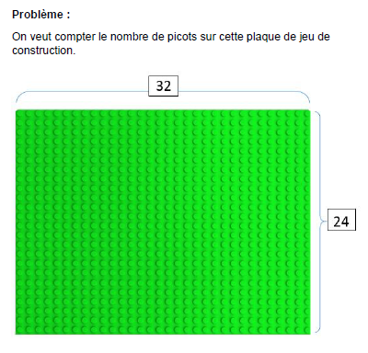
33

Slide 3
33 colonnes
33

Slide 4
33 colonnes
24 lignes
33

Slide 5
33 colonnes
24 lignes
33
33 x 24

Slide 6
33
33 x 4

Slide 7
33
33 x 4
33 x 20

Slide 8
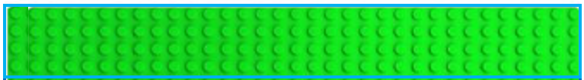
33 x 4 =

Slide 9
4 fois 3 unités, ça fait 12 unités.
33 x 4 =

Slide 10
4 fois 3 unités, ça fait 12 unités.
33 x 4 =
2
Je pose les 2 unités de 12

Slide 11
4 fois 3 unités, ça fait 12 unités.
33 x 4 =
2
1
Je retiens
1 dizaine.

Slide 12
33 x 4 =
2
1
4 fois 3 dizaines, ça fait 12 dizaines.
Avec la dizaine que j’ai retenue, ça fait 13 dizaines.

Slide 13
33 x 4 =
13
2
1
4 fois 3 dizaines, ça fait 12 dizaines.
Avec la dizaine que j’ai retenue, ça fait 13 dizaines.

Slide 14
33 x 4 =
13
2
1

Slide 15

33 x 20 =

Slide 16
20 c’est 2 x 10
33 x 20 =
33 x 2 x 10 =

Slide 17
33 x 20
33 x 2 x 10 =

Slide 18
33 x 20
33 x 2 x 10 =
6

Slide 19
33 x 20
33 x 2 x 10 =
6
6

Slide 20
33 x 20
33 x 2 x 10 =
6
6

Slide 21
33 x 20
66 fois 10
c’est 66 dizaines, donc 660.
33 x 2 x 10 =
6
6
0

Slide 22
  33 x 20 = 660

Slide 23
On dispose les chiffres en colonnes.
3 3
X 2 4

Slide 24
UNITÉS
On dispose les chiffres en colonnes.
3 3
X 2 4

Slide 25
DIZAINES
UNITÉS
On dispose les chiffres en colonnes.
3 3
X 2 4

Slide 26

3 3
X 2 4
33 X 4

Slide 27
3 3
X 2 4
33 X 4

Slide 28
3 3
X 2 4
1
2
33 X 4

Slide 29
3 3
X 2 4
1
2
33 X 4

Slide 30
3 3
X 2 4
4 fois 3 dizaines
et la retenue
1
2
33 X 4

Slide 31
3 3
X 2 4
4 fois 3 dizaines
et la retenue
1
13
2
33 X 4

Slide 32
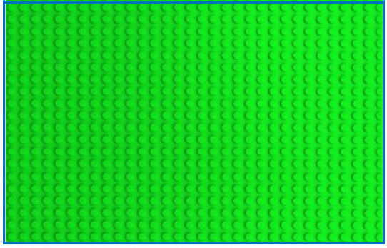
3 3
X 2 4
1
13
2
33 X 4
33 X 20

Slide 33
3 3
X 2 4
1
13
2
33 X 4
0
33 X 20

Slide 34
3 3
X 2 4
1
13
2
33 X 4
0
33 X 20

Slide 35
3 3
X 2 4
1
13
2
33 X 4
6
0
33 X 20

Slide 36
3 3
X 2 4
1
13
2
33 X 4
6
0
33 X 20

Slide 37
3 3
X 2 4
1
13
2
33 X 4
6
6
0
33 X 20

Slide 38
3 3
X 2 4
1
13
2
33 X 4
6
6
0
33 X 20

Slide 39
3 3
X 2 4
1
13
2
33 X 4
+
6
6
0
33 X 20

Slide 40
3 3
X 2 4
1
13
2
33 X 4
+
6
6
0
33 X 20
2

Slide 41
3 3
X 2 4
1
13
2
33 X 4
+
6
6
0
33 X 20
9
2

Slide 42
3 3
X 2 4
1
13
2
33 X 4
+
6
6
0
33 X 20
7
9
2

Slide 43
3 3
X 2 4
1
13
2
33 x 24 = 792
+
6
6
0
7
9
2

